Slide 1
Однородные и неоднородные определения

Slide 2
Изучить лекцию, подготовиться к устному опросу, выучить правила.
Сделать конспект данной лекции ( фотографии отправить на почту, либо)
Тетради будут проверяться после карантина!!!

Slide 3
Блиц – опрос ( подготовиться отвечать на эти вопросы устно!)
Однородные члены – это члены предложения, которые
отвечают на вопрос одной и той же части речи (хотя могут быть разными частями речи).
Синтаксически однородные члены являются
одним членом предложения.
Однородные члены предложения относятся
к одному и тому же члену предложения.
Однородные члены предложения образуют
сочинительные словосочетания.
В предложении однородных членов может быть
сколько угодно.
Однородные члены предложения соединяются
интонацией и сочинительными союзами.

Slide 4
Признаки однородных членов
Отвечают на один и тот же вопрос.
Относятся к одному и тому же слову.
Равноправны и независимы друг от друга. т. е. связаны сочинительной связью, между ними можно поставить союз и.
Характеризуются перечислительной интонацией.
На письме однородные члены разделяются запятой

Slide 5
ОДНОРОДНЫЕ ОПРЕДЕЛЕНИЯ
Характеризуют предмет с одной стороны ( по цвету, форме, размеру) или создают целостную картину о предмете.
Сочетание одиночного прилагательного с причастным оборотом.
Соединены между собой сочинительной связью. (Можно поставить союз и).
Относятся к одному и тому же определяемому существительному, не зависят друг от друга.
Произносятся с перечислительной интонацией.
Определения- эпитеты (художественные, эмоциональные определения).
Определений три и больше.
НЕОДНОРОДНЫЕ ОПРЕДЕЛЕНИЯ
Характеризуют предмет с разных сторон.
Часто неоднородные определения выражены прилагательными разных разрядов (например, качественным и относительным).
3 . Непосредственно к существительному относится только ближайшее определение, а другое относится ко всему словосочетанию.
Между ними нет сочинительной связи . (Нельзя поставить союз и).
Определения, когда одно выражено местоимением или числительным, а другое - прилагательным.

Slide 7
Главным признаком однородных определений является их равноправие в предложении
Красные, зеленые, лиловые, желтые, синие полотнища света падают на прохожих, скользят по фасадам.
(Предмет характеризуется с одной стороны – по цвету. Обобщенно его определения могут быть выражены словом - разноцветные)

Slide 8
Другим признаком однородных определений является их одинаковая характеризующая роль, т.е. такая совокупность определений, которая характеризует предмет, лицо или явление с одной стороны
Темный, дремучий, мрачный лес встал перед нами.
(В этом предложении каждое определение, выражая свой смысл, служит для характеристики «страшного, жуткого леса». В таких случаях возможна замена нескольких определений одним без изменения смысла предложения = страшный)

Slide 9
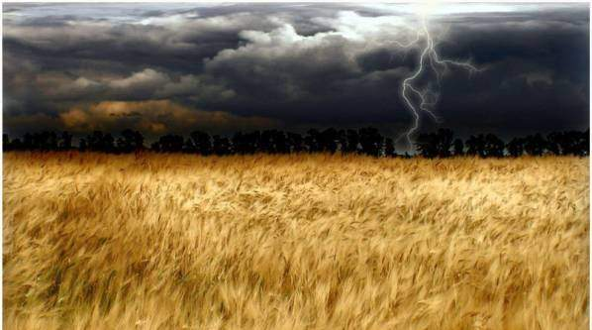
Серое, дождливое, хмурое
небо висело над нами

Slide 10
Дом был
красивый,
высокий,
каменный.

Slide 11
Однородными считаются одиночное определение и следующий за ним причастный оборот
То была первая, не замутненная никакими опасениями радость открытия.
Небольшая, местами пересыхающая речушка была живописна.
НО:
Местами пересыхающая небольшая речушка была живописна.

Slide 12
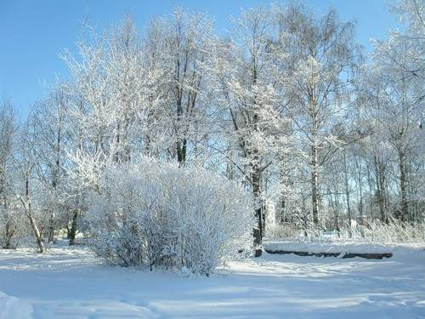
Нивы печальные, снегом
покрытые. (И. Тургенев.)

Slide 13
Однородные определения.
Купил широкий, удобный стол.
Купил широкий и удобный стол.
Вывод:
Однородные определения произносятся с перечислительной интонацией, допускают вставку союза «и».

Slide 15
Если в перечислении встречается эпитет, то перечисляемые определения будут однородными.
Молодой, нежный месяц лежал на синем пологе ночи.
Эпитет – художественное определение, не только указывающее на какое-то качество, но и вызывающее зримый образ предмета, человека, явления и формирующее у читателя определенное эмоциональное отношение. Выступая в роли эпитета, прилагательное часто употребляется в переносном смысле.

Slide 16
Если определения стоят после определяемого слова, то их тоже следует разделять запятыми
По дороге, зимней, скучной, тройка борзая бежит.
Он, преданный, покинутый, почти безоружный, был все еще страшен.

Slide 17
Неоднородные определения.
Купил удобный письменный стол.
Упорный осенний дождь.
Тихое летнее утро.
Вывод:
определения произносятся без перечислительной интонации, между ними нельзя поставить союз «и»

Slide 19
Сравните примеры:
На прилавке лежали шерстяные,
шелковые, ситцевые платки.
Белая шерстяная кофта висела
на спинке стула.

Slide 21
Неоднородные определения не имеют признаков однородных членов предложения. Они:
Характеризуют предмет с разных сторон, например по цвету и размеру (большой красный бант). Между ними нельзя поставить союз И; выбрасывание любого из них ведет к сужению информации предложения.
Поясняют друг друга, т.е одно из определений зависит от словосочетания, в которое входит определяемое существительное и другое определение (красный бант какой? большой).
Лишены перечислительной интонации (Алеша подал ему маленькое складное кругленькое зеркальце).

Slide 22
Схемы соединения и разделения однородных членов предложения
О и О.
О О.
О а О. (могут употребляться союзы но, да)
4. и О и О и О и О.
5. О и О О и О.

Slide 23
Сочинительные союзы
Соединительные
Противительные
Разделительные
и, да, ни - ни,
и - и
не только - но и
так - как и
тоже, также
а, но, да(но), зато,
хотя, однако
или, либо,
то - то
не то - не то
или - или
то ли - то ли

Slide 24
Союзы при однородных членах
Запятая ставится между однородными членами
Запятая не ставится между однородными членами
Запомни!
1.Перед одиночными соединительными или разделительными союзами: и, или.
[ O и O ].
2.Перед союзом, которой объединяет однородные члены в пары:
[ O и O, O и O ].
3. Если два однородных члена предложения, соединенные повторяющимися союзами и или ни – ни, образуют устойчивое сочетание (и день и ночь).
1. Если однородные члены связаны только интонацией: [ O , O ]. 2. Перед противительными союзами: а, но, зато. [ O , а O ]. 3. Перед повторяющимися союзами: [и O, и O, и O ]. 4. Перед второй частью составных союзов: не только – но и, как так и [как O, так и O].
Где же ставить запятые?
Вот вам правила простые.
Коль союзы повторяем,
Иль союзов вовсе нет,
То поставьте запятые!
Это правильный совет!
Союз зато, а, но, да
В тексте сыщешь без труда,
Можешь ставить запятую
Перед ними ты всегда.
Но, дружок, не торопись:
В значенье «да» ты убедись!
Двойной союз заметил ты
И оробел впервой?
Не бойся, запятую ставь
Пред частью ты второй.

Slide 25
1. ДАННЫЙ ПРИЗНАК
НЕ ЯВЛЯЕТСЯ ХАРАКТЕРНЫМ
ДЛЯ ОДНОРОДНЫХ ОПРЕДЕЛЕНИЙ:
1. Характеризуют предмет с одной стороны.
2.Произносятся с перечислительной интонацией.
3.Можно поставить союз И, если определения соединены
бессоюзной связью.
4. Характеризуют предмет с разных сторон.

Slide 26
3. УКАЖИТЕ
ОДНОРОДНЫЕ ОПРЕДЕЛЕНИЯ
1. Царственный дубовый лес
2. Красивые стройные деревья
3. Широкая липовая аллея
4. Узкая багровая полоса

Slide 27
4. УКАЖИТЕ
НЕОДНОРОДНЫЕ ОПРЕДЕЛЕНИЯ
1. Мрачная угрюмая зима
2. Глиняная деревянная посуда
3. Старый господский дом
4. Красные жёлтые флажки

Slide 28
Вывод:
В нашей речи встречаются предложения с несколькими членами, которые отвечают на один и тот же вопрос и относятся, как правило, к одной и той же части речи.
В предложении они играют одну и ту же роль. Такие члены предложения называются однородными.

